Slide 1

HÌNH HỌC 9
Chương i:
Hệ thức lượng trong
tam giác vuông
TIẾT 15+16: ÔN TẬP CHƯƠNG I

Slide 2
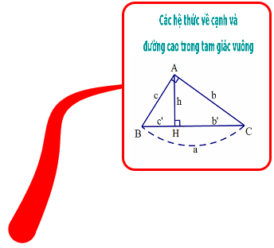
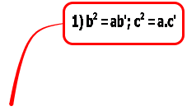
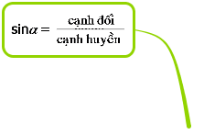
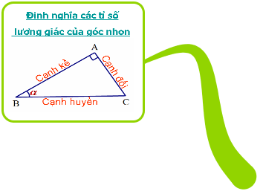


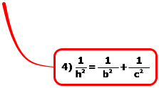


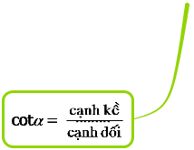

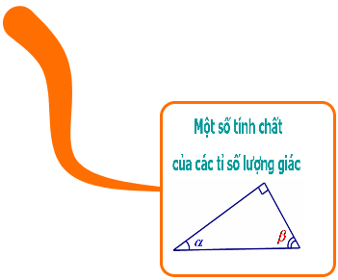
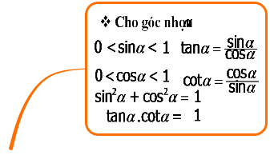
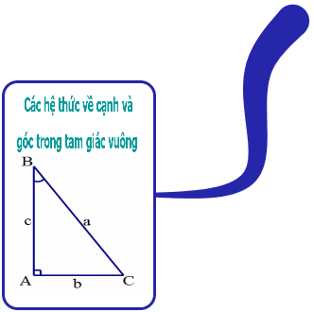
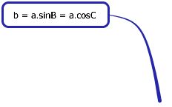
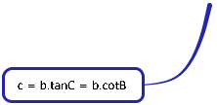
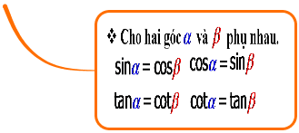
Tiết 15. Ôn tập chương i
I. LÝ THUYẾT:

Slide 3
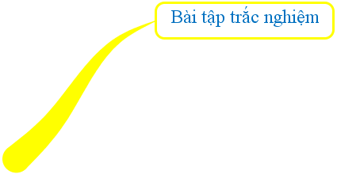
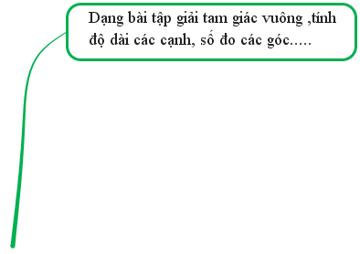

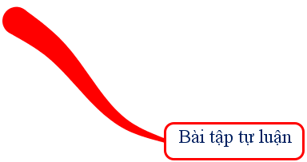
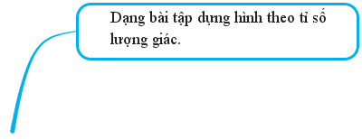

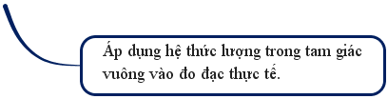
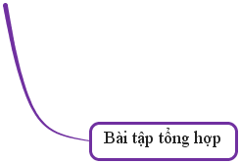
Ôn tập chương i

Slide 4
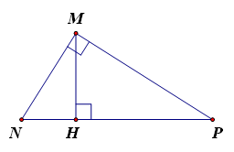
Câu 1
Cho hình vẽ, ta có hệ thức đúng là:
a/ MH² = NH . NP
b/ MH² = MN² + MP²
c/ MN² = NH . NP
d/ MN . MP = NH . HP

Slide 5
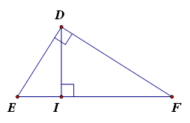
Câu 2
Trong hình vẽ, ta có DI² bằng
a) EI . EF
b/ EI . IF
c/ DE . DF
d/ DE² + DF²

Slide 6
Câu 3:
Giá trị x trong hình là:
A. 36
B. 6
C. 18
D. 12

Slide 7







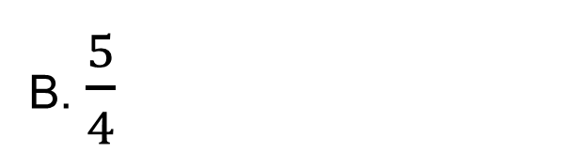
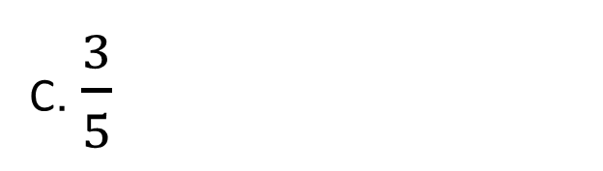
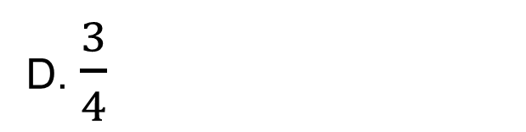
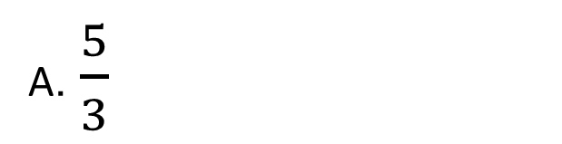
Bài 33a) Xem hình bên dưới, sinα = ?
A. $\frac{5}{3}$
B. $\frac{5}{4}$
C. $\frac{3}{5}$
D. $\frac{3}{4}$

Slide 8

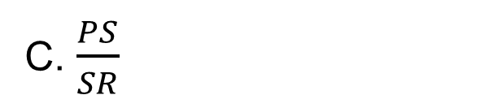
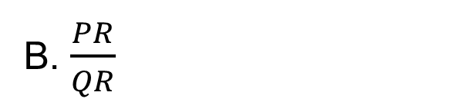
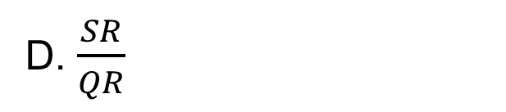
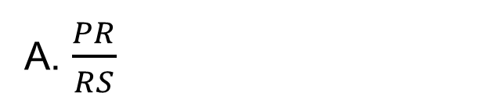
$$\text{B}\text{à}\text{i} \text{33}\text{b}\text{.}\text{SGK}\text{ .}\text{Xem} \text{h}\text{ì}\text{nh} \text{b}\text{ê}\text{n} \text{d}\text{ướ}\text{i}\text{, }\text{sin}\text{Q}\text{ = }\text{?}$$
A. $\frac{PR}{RS}$
B. $\frac{PR}{QR}$
C. $\frac{PS}{SR}$
D. $\frac{SR}{QR}$

Slide 9
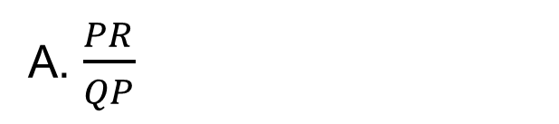
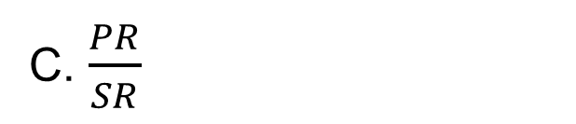
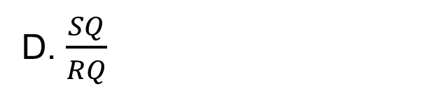
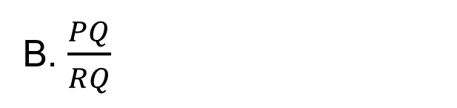
$$\text{Xem} \text{h}\text{ì}\text{nh} \text{b}\text{ê}\text{n} \text{d}\text{ướ}\text{i}\text{, }\text{cos}\text{Q}\text{ = }\text{?}$$
A. $\frac{PR}{QP}$
B. $\frac{PQ}{RQ}$
C. $\frac{PR}{SR}$
D. $\frac{SQ}{RQ}$

Slide 10
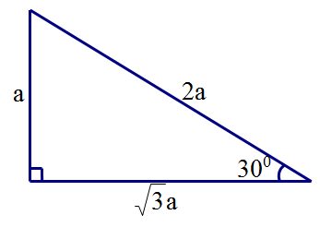
Câu 33c SGK:
Trong hình 5, bằng:
HÌNH 5

Slide 11
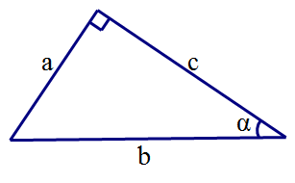
Câu 34 aSGK:
Trong H3, hệ thức nào sau đây là đúng
Hinh 3

Slide 12

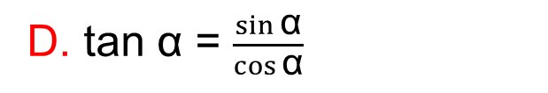
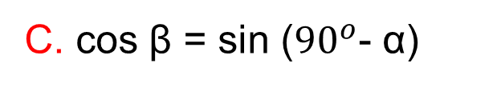
Câu 34 b. SGK
Hệ thức nào trong các hệ thức sau không đúng?
A. sin²α + cos²α = 1
C. cos β = sin (${90}^{o}$- α)
B. sin α = cos β
D. tan α = $\frac{\sin{\text{α}}}{\cos{\text{α}}}$

Slide 13
Để giải một tam giác vuông cần biết ít nhất…..… của tam giác vuông đó
A. 1 cạnh và 1 góc
B . 2 cạnh
C. Câu A và B đều sai
D. Câu A và B đều đúng
QUAY VỀ

Slide 14
Áp dụng tỉ số lượng giác nào của góc N để tính NK nhanh nhất?
A. sinN
B. cosN
C. tanN
D. cotN

Slide 15
Tính HC trong hình vẽ sau?
A. 10,5
B. 12,5
C. 10
D. 8,5

Slide 16
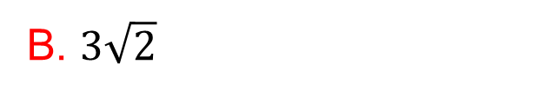
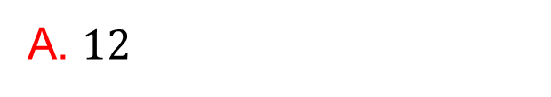
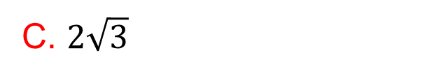
Tính AH trong hình vẽ sau?
A. $12$
B. $3\sqrt{2}$
C. $2\sqrt{3}$
D. 8

Slide 17
Câu 6: Cho thì bằng ?

Slide 18
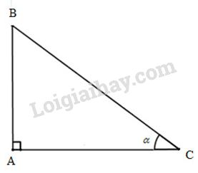
BÀI TẬP 35 Tỉ số giữa hai cạnh góc vuông của một tam giác vuông bằng 19 : 28. Tìm các góc của nó.
Giả sử tam giác ABC vuông tại A có AB:AC=19:28. Ta tính góc B và góc C?

Slide 19
BÀI TẬP 37
b) Điểm M phải nằm trên hai đường thẳng song song với BC, cách BC một khoảng bằng AH = 3,6(cm)

Slide 20
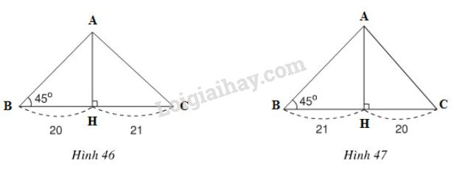
Tiết 16. Ôn tập chương i
Bài 36.
Tính cạnh lớn trong hai cạnh còn lại.
-Xét hình 46, ta có
BH<HC(20cm<21cm)⇒AB<AC
có góc ABH=45°nên là tam giác vuông cân
ΔHAB vuông tại H
⇒AH=BH=20(cm).
ΔHAC vuông tại H,theo định lí Py-ta-go có:
Vậy cạnh lớn hơn là AC=29cm
-Xét hình 47, ta có: BH>HC(21cm>20cm)⇒AB>AC
ΔABH vuông tại H có gócB=45° nên là tam giác vuông cân ⇒AH=BH=21(cm)
Vậy cạnh lớn hơn là AB=29,7cm

Slide 21
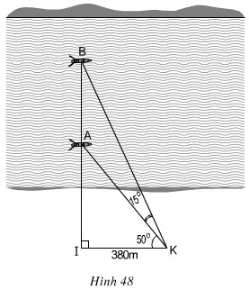
Bài 38. Tính khoảng cách giữa hai thuyền?
ΔIBK vuông tại I nên: IB=IK.tanIKB=380.tan65°≈814,9(m).
ΔIAK vuông tại I nên: IA=IK.tanIKA=380.tan50°≈452,9(m).
Khoảng cách giữa hai thuyền là: AB=IB–IA
≈ 814,9- 452,9
. ≈362(m).

Slide 22
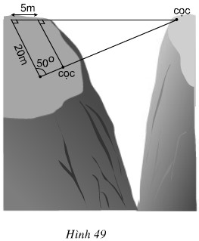
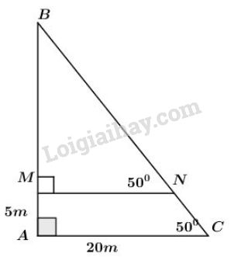
Bài 39. Tính khoảng cách giữa hai cọc?
Giả sử hai cọc được đặt ở 2 điểm B và N trong hình vẽ.
Ta có: MN//AC(vì cùng vuông với AB) ⇒góc N= góc C=50⁰ (hai góc đồng vị).
Xét tam giác ABC vuông tại A ta có: tanC=AB/AC⇒AB=AC.tan50 =20.tan50.
23,84 m
⇒BM=AB−AM=23,84−5≈18,84m.
Xét tam giác BMN vuông tại M ta có: sinN=BM/BN
⇒BN=BM: sin50=18,84: sin50 ≈24,59m.
Vậy khoảng cách giữa hai cọc là: BN ≈24,59m.

Slide 23
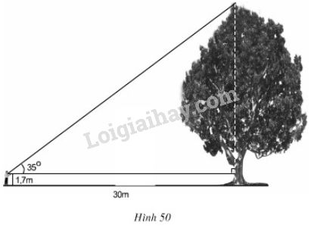
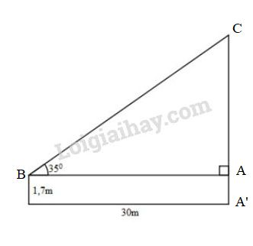
Bài 40 Tính chiều cao của cây trong hình 50 (làm tròn đến đề - xi – mét)
Xét tam giác ABC vuông tại A ta có:
AC=AB.tan35 ≈ 30.0,7 ≈ 21m
Chiều cao của cây là:
A′C=AA′+AC≈1,7+21≈1,7+21=22,7m . . =227dm.

Slide 24
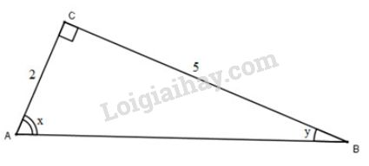
Baøi 41/SGK trang 95
Dùng các thông tin sau (nếu cần) để tìm x–y
sin23°36′≈0,4
cos66°24′≈0,4
tg21°48′≈0,4.
Ta có:

Slide 25
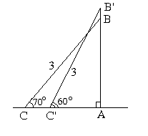
Bài 42/96GK.
3.cos60º
60⁰
70⁰
660

Slide 26
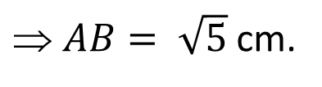
Tiết 26. LUYỆ TẬP
Bài tập 1: Cho tam giác ABC vuông tại A, đường cao AH, Biết
BH = 1 cm, CH = 4 cm.Tính AB?
Giải:
Ta có: BC = BH + HC = 1+4 = 5 cm.
Áp dụng hệ thức lượng trong tam giác vuông
ta có:
1
4
$ AB= \sqrt{5}$ cm.

Slide 27
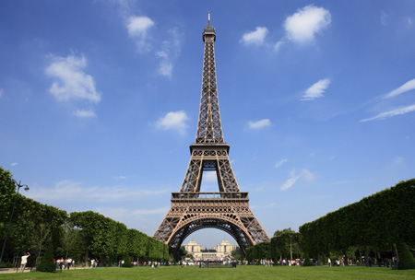
Bài tập 2:
Tính chiều cao của tháp Eiffel mà không cần lên tận đỉnh tháp khi biết góc tạo bởi tia nắng mặt trời với mặt đất là 62⁰ và bóng của tháp trên mặt đất là 172m.
Tháp Eiffel là một công trình kiến trúc bằng sắt ở thủ đô Paris, nước Pháp, công trình do Gustave Eiffel cùng đồng nghiệp xây dựng nhân triển lãm thế giới năm 1889, cùng dịp kỷ niệm 100 năm Cách mạng Pháp
Trở thành biểu tượng của “Kinh đô ánh sáng”, tháp Eiffel là một trong những công trình kiến trúc nổi tiếng nhất toàn cầu.

Slide 28

Bài tập 2:
Tính chiều cao của tháp Eiffel mà không cần lên tận đỉnh tháp khi biết góc tạo bởi tia nắng mặt trời với mặt đất là 62⁰ và bóng của tháp trên mặt đất là 172m.
B
?
62⁰
C
172m
A

Slide 29
Bài tập 2:
Tính chiều cao của tháp Eiffel mà không cần lên tận đỉnh tháp khi biết góc tạo bởi tia nắng mặt trời với mặt đất là 62⁰ và bóng của tháp trên mặt đất là 172m.
Giải:
Gọi các điểm như hình vẽ
Xét vuông tại A:
(tỉ số lượng giác)
đối
Vậy chiều cao tháp Eiffel khoảng 323,48 m
kề

Slide 30
Bài tập 3 : Cho tam giác vuông MNP , vuông tại M biết
cạnh MN = , . Hãy giải tam giác vuông MNP?
Giải:
Áp dụng hệ thức lượng trong tam giác vuông
ta có:
MP = MN.tanN = tan 60 =
NP = MN: cosN = cos60 =

Slide 31

Bài tập 4:
Cho ∆ ABC vuông tại A, kẻ đường cao AH. Biết BH = 2cm, BC = 8cm.
a) Tính AB, AC và AH
b) Tính $\hat{BAH}$
c) Trên cạnh AC lấy điểm K tùy ý (K khác A và C), gọi D là hình chiếu của A lên BK. Chứng minh AB = BC.sin $\hat{BDH}$
Giải:
a) Tính AB, AC và AH
Xét ∆ ABC vuông tại A đường cao AH:
(hệ thức lượng)
(Định lý Pytago)
(hệ thức lượng)

Slide 32

Bài tập 4:
Cho ∆ ABC vuông tại A, kẻ đường cao AH. Biết BH = 2cm, BC = 8cm.
a) Tính AB, AC và AH
b) Tính $\hat{BAH}$
c) Trên cạnh AC lấy điểm K tùy ý (K khác A và C), gọi D là hình chiếu của A lên BK. Chứng minh AB = BC.sin $\hat{BDH}$
Giải:
b) Tính $\hat{BAH}$
Xét ∆ ABH vuông tại H:
(tỉ số lượng giác)

Slide 33

Bài tập 4:
Cho ∆ ABC vuông tại A, kẻ đường cao AH. Biết BH = 2cm, BC = 8cm.
a) Tính AB, AC và AH
b) Tính $\hat{BAH}$
c) Trên cạnh AC lấy điểm K tùy ý (K khác A và C), gọi D là hình chiếu của A lên BK. Chứng minh BD.BK = BH.BC từ đó suy ra AB = BC.sin $\hat{BDH}$
Giải:
ABC vuông ở A có AH⊥BC nên:
AB² = BH.BC (1)
ABK vuông ở A có AD⊥BK nên:
AB² = BD.BK (2)
Từ 1 và 2 ⇒ BD. BK = BH.BC (đpcm)

Slide 34

Bài tập 4:
Cho ∆ ABC vuông tại A, kẻ đường cao AH. Biết BH = 2cm, BC = 8cm.
a) Tính AB, AC và AH
b) Tính $\hat{BAH}$
c) Trên cạnh AC lấy điểm K tùy ý (K khác A và C), gọi D là hình chiếu của A lên BK. Chứng minh BD.BK = BH.BC từ đó suy ra AB = BC.sin $\hat{BDH}$
Giải:
c) Chứng minh AB = BC.sin $\hat{BDH}$
BH.BC = BD.BK
BD/BC = BH/BK
$\hat{B}$ chung
∆ BDH đồng dạng ∆ BCK (c-g-c)
$$\hat{BDH}= \hat{BCK}$$
AB = BC.sin $\hat{BDH}$

Slide 35




Bài tập 4:
Cho ∆ ABC vuông tại A, kẻ đường cao AH. Biết BH = 2cm, BC = 8cm.
a) Tính AB, AC và AH
b) Tính $\hat{BAH}$
c) Trên cạnh AC lấy điểm K tùy ý (K khác A và C), gọi D là hình chiếu của A lên BK. Chứng minh BD.BK = BH.BC từ đó suy ra AB = BC.sin $\hat{BDH}$
Giải:
c) Chứng minh AB = BC.sin $\hat{BDH}$
Xét ∆ BDH và ∆ BCK có:
BD/BC = BH/BK ( vì BD.BK = BH. BC)
$\hat{B}$ chung
⇒ ∆ BDH đồng dạng ∆ BCK (g.g)
$$\hat{⇒ BDH}= \hat{BCK}$$
$Vì sin \hat{BCK}$ =AB/AC
⇒ AB = BC.sin $\hat{BDH}$

Slide 36


Bài tập 5:
Một chiếc thuyền đang hướng đến ngọn hải đăng cao 63m. Thuyền trưởng đo đc góc nâng từ mặt nước đến đỉnh tháp là ${19}^{o}$. Mười phút sau, thuyền trưởng đo lại thì góc nâng lúc này là ${54}^{o}.$Hỏi thuyền đã đi được bao xa trong 10 phút đó?
(Kết quả làm tròn đến mét)

Slide 37
Bài tập 5:
Gọi các điểm như hình vẽ
Ta có
Xét vuông tại B:
(tỉ số lượng giác)
Xét vuông tại B:
Vậy thuyền đã đi được khoảng 137 m trong 10 phút đó.

Slide 38

Bài tập 6: Trong hình vẽ, tìm giá trị của x,y ?
A
y
2
x
1
B
H
C
Vậy x = 4, y = 2$\sqrt{5.}$

Slide 39

DẶN DÒ
Nắm vững nội dung kiến thức chương I: Hệ thức lượng trong tam giác vuông.
Bài tập về nhà: Xem lại cách giải các bài tập. Nghiên cứu sưu tầm các bài tập tương tự và nâng cao.

